Slide 1
Con la colaboración:

Slide 3
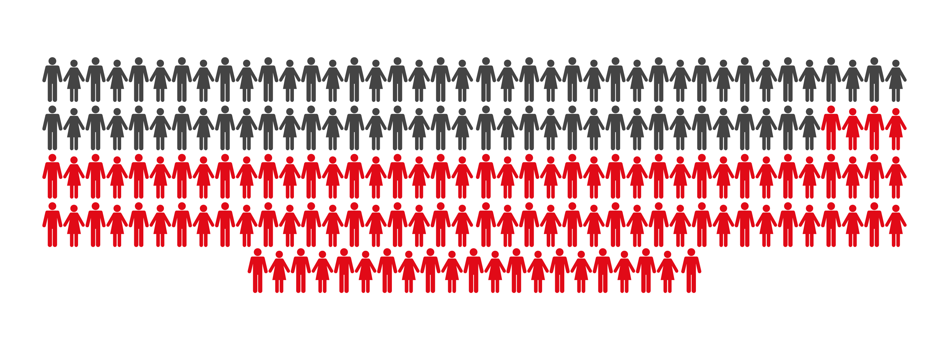

Slide 5
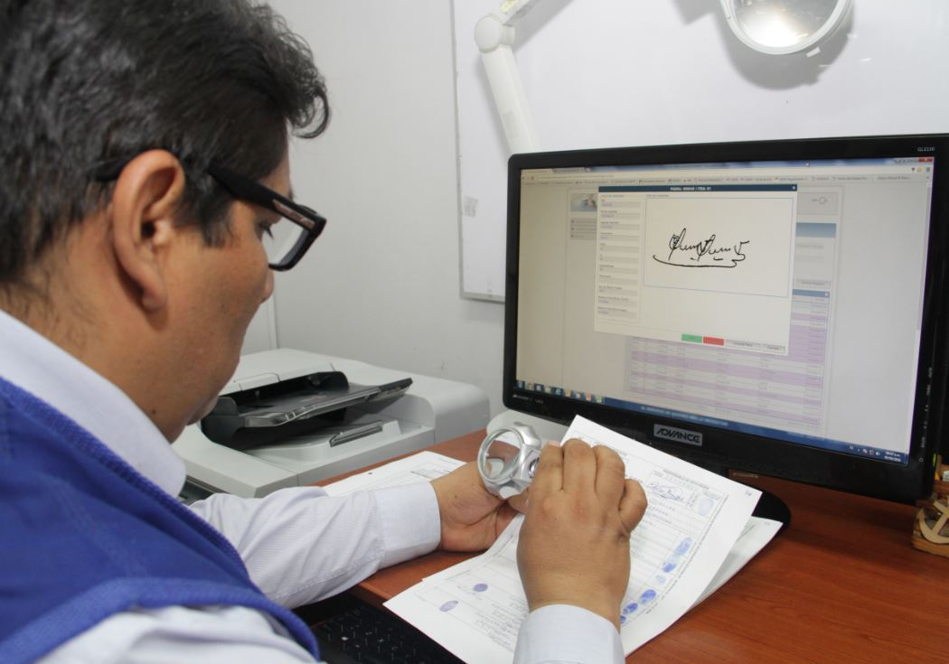

Slide 8
Diagnóstico

Slide 10
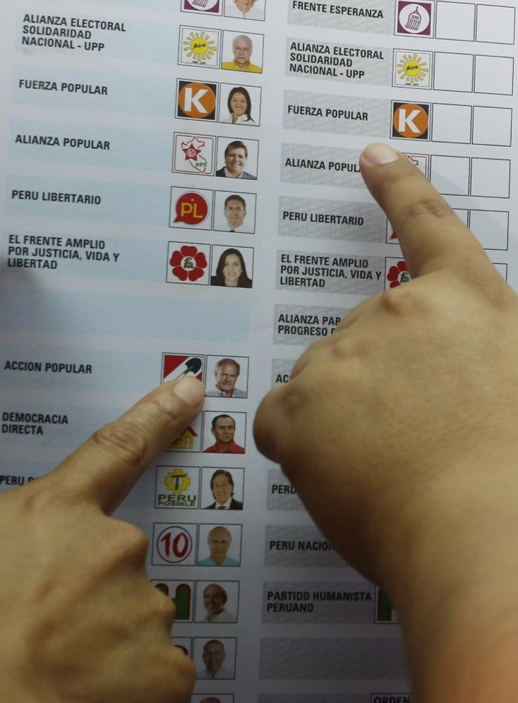

Slide 11
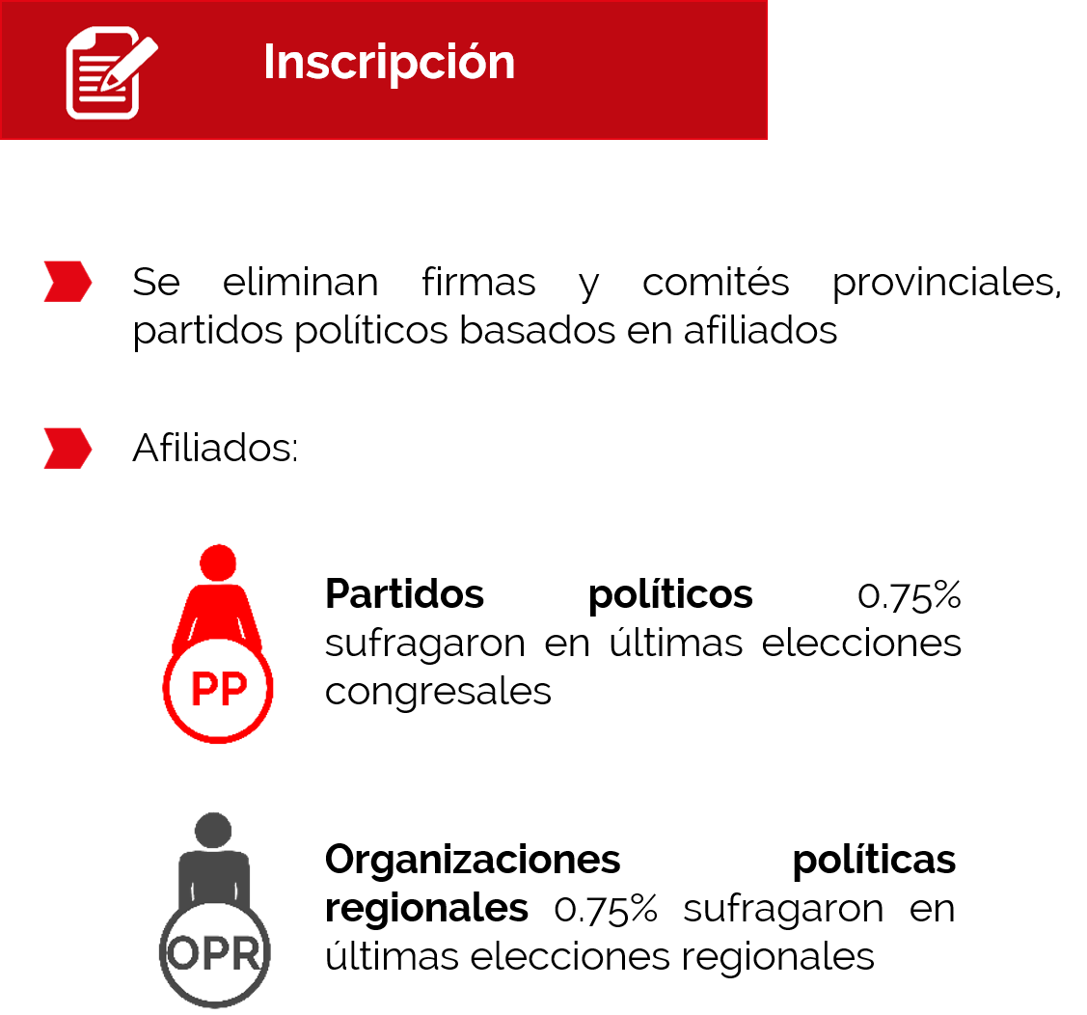

Slide 14
Inscripción
Partidos pugnan por ingresar, sin embargo, la puerta está semiabierta
Pocos partidos pierden su inscripción
Normas permiten la mantención de un partido, careciendo de representación
De 24 partidos políticos inscritos, solo 6 cuentan con representación parlamentaria
Puerta de salida
Puerta de ingreso
REPRESENTACIÓN
PARLAMENTARIA

Slide 15
Partidos cascarones
Mercantilismo
Vientres de alquiler

Slide 16
+
=
+
7%
5%
1%
1%
De los ciudadanos que sufragaron en las últimas elecciones de carácter nacional

Slide 19
ALIANZAS

Slide 20
ALIANZAS

Slide 21
ALIANZAS

Slide 22
Con la colaboración de:
GRACIAS

